Slide 1
Приложение «МАОУ Лицей 44»
Подготовила Кострыкина Екатерина
2022 г.

Slide 2
Описание приложения и характеристика области применения
Веб-приложение «МАОУ Лицей 44» (Кострыкиной Екатерины) предназначено для учителей, родителей и учеников для просмотра информации, новостей и объявлений в МАОУ «Лицей 44» и прохождения опросов.

Slide 3
Цели и задачи
Цель: создать приложение «МАОУ Лицей 44», которое поможет ученикам, родителям и учителям быстро узнавать об объявлениях и новостях школы, а также поможет проводить администрации школы опросы для обратной связи с учениками и родителями.
Задачи:
Научиться работать с фреймворком Flask, используя пакеты-расширений flask-wtf, sqlalchemy и др.;
Изучить языки html и css;
Создать каркас приложения;
Наполнить приложение соответствующей информацией.

Slide 4
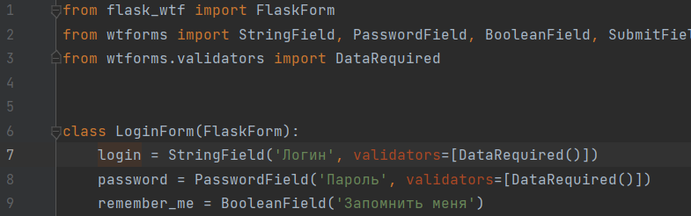
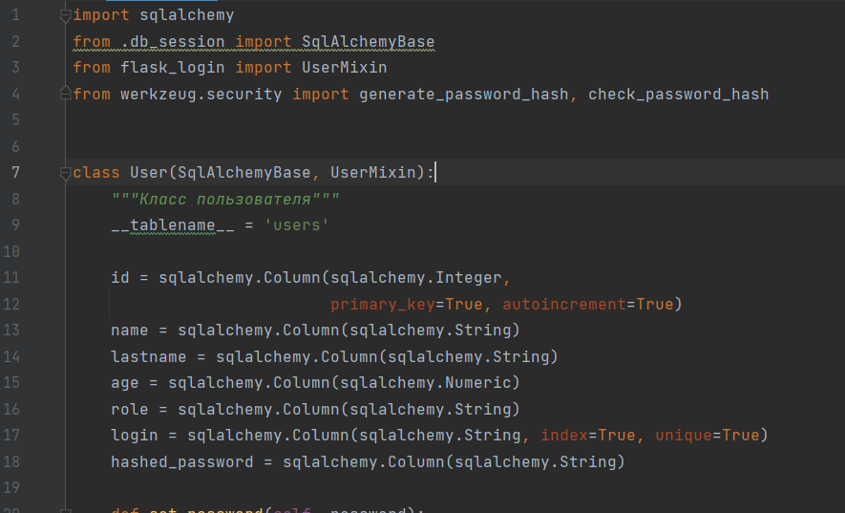
Фреймворк Flask

Slide 5
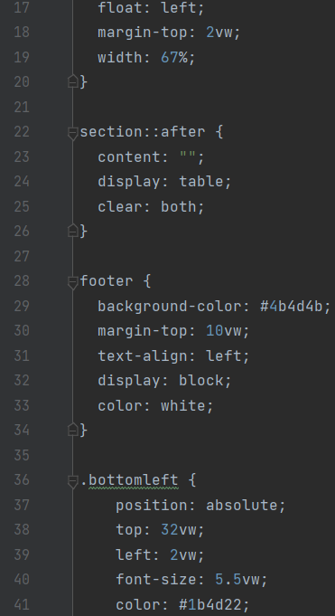
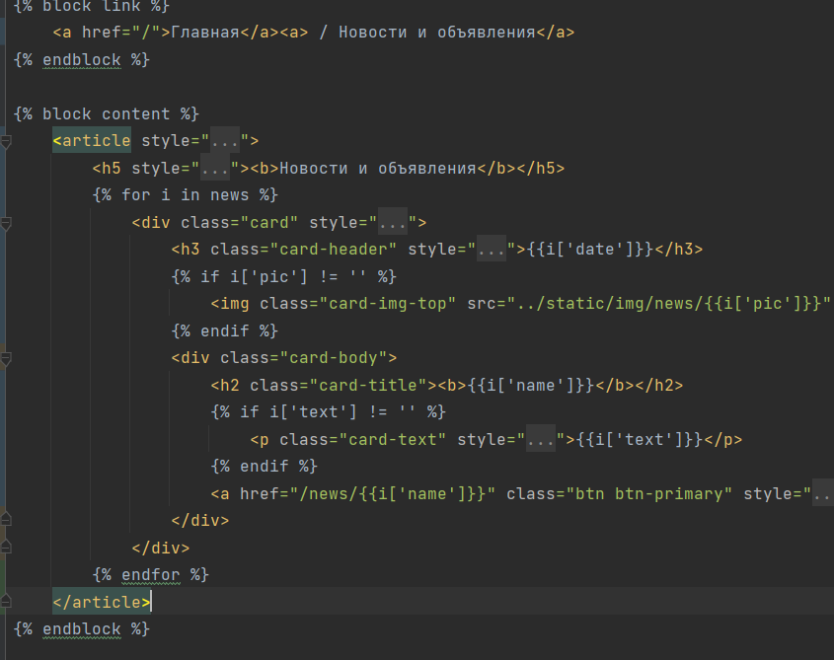
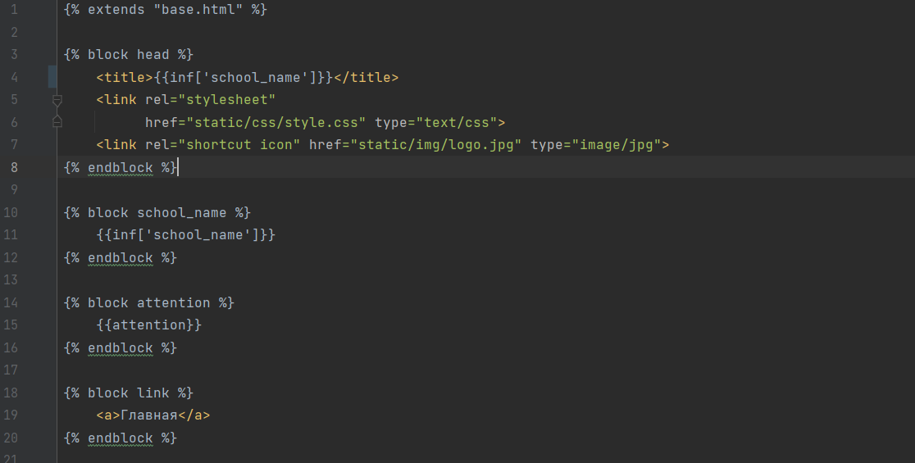
Языки html и сss

Slide 6
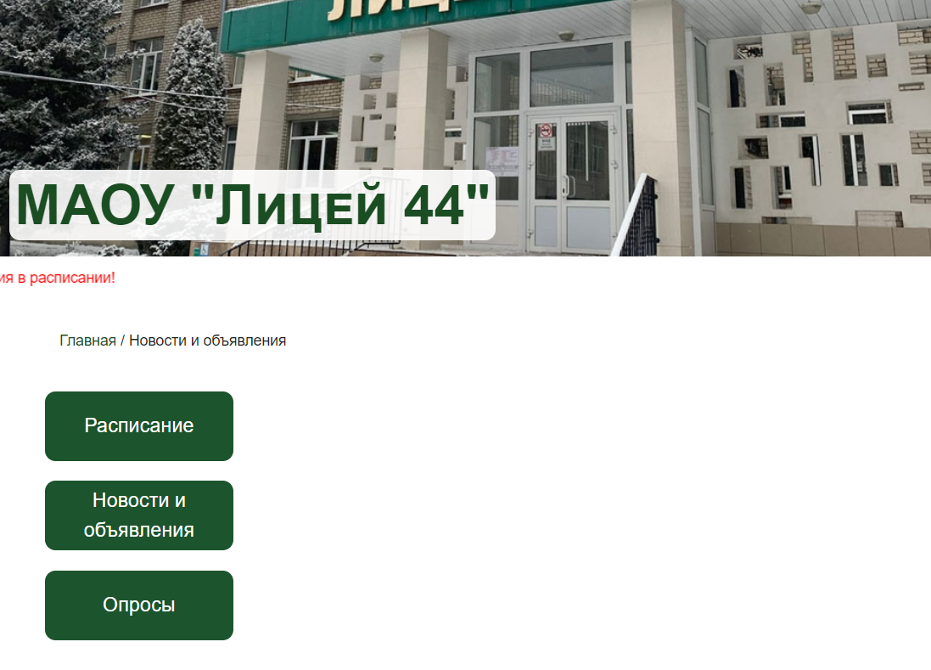
Создание каркаса приложения

Slide 7
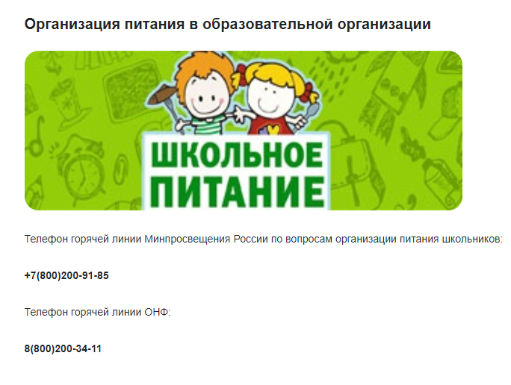
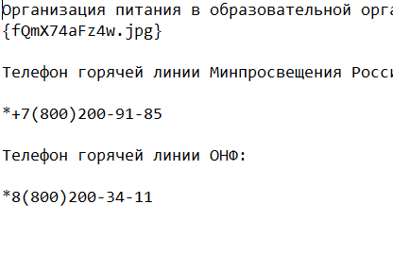
Наполнение приложения информацией
{<путь до изображения>} – прикрепляет изображение;
* - делает шрифт жирным.
@ - создаёт маркированный список;
~ - применяет курсивное начертание.

Slide 8
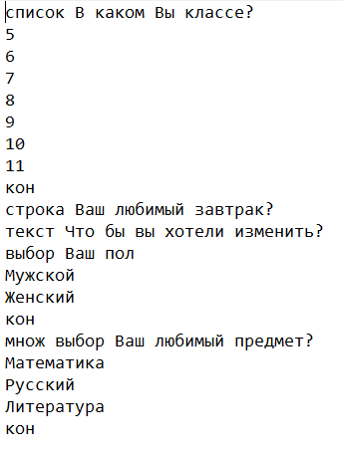
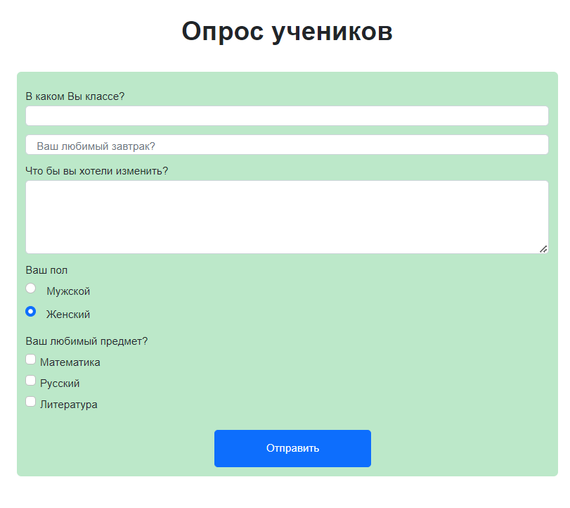

Slide 9
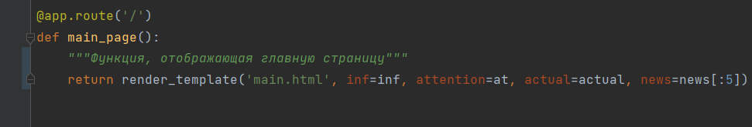
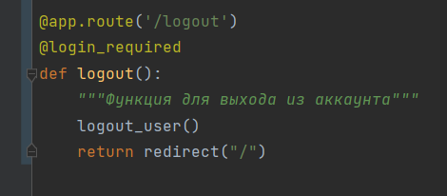
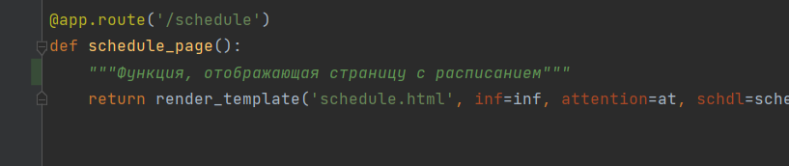
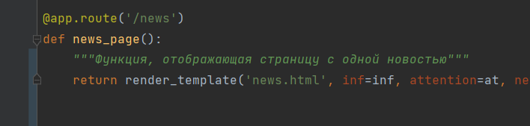
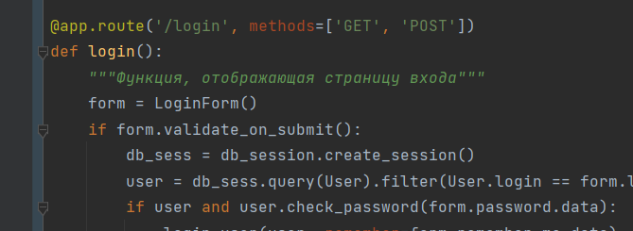
Основные функции, которые реализованы:
main_page() – для отображения главной страницы;
schedule_page() – для отображения главной страницы с расписанием;
news_page() – для отображения страницы со школьными новостями;
sign_in () – для авторизации пользователей;
logout () – для выхода из аккаунта.

Slide 10
Спасибо за внимание!

